Slide 1


Slide 2

Il convient de lancer le mode diaporama pour la diffusion de la leçon en classe
Réservé à l’enseignant (e)

Slide 3




Pictogrammes
Réservé à l’enseignant (e)
L’enseignant (e) parle
Diffusion d’un média
Média en cours de diffusion
Fin du média. Passer au slide suivant
Expliquer, donner une consigne
Désigner un élève

Slide 4
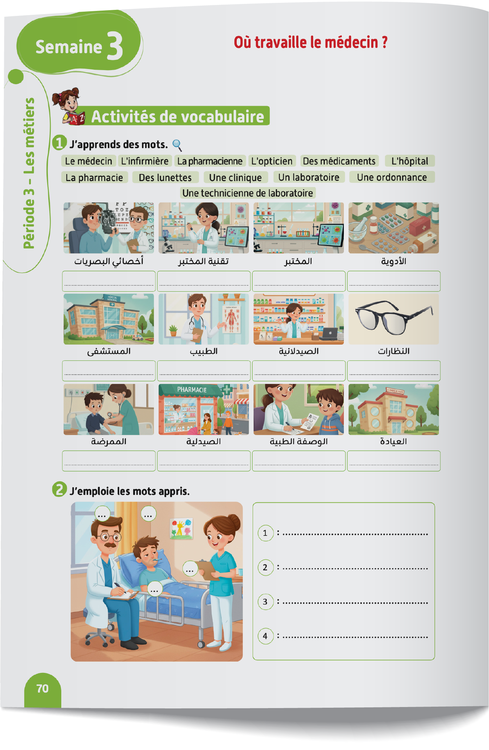
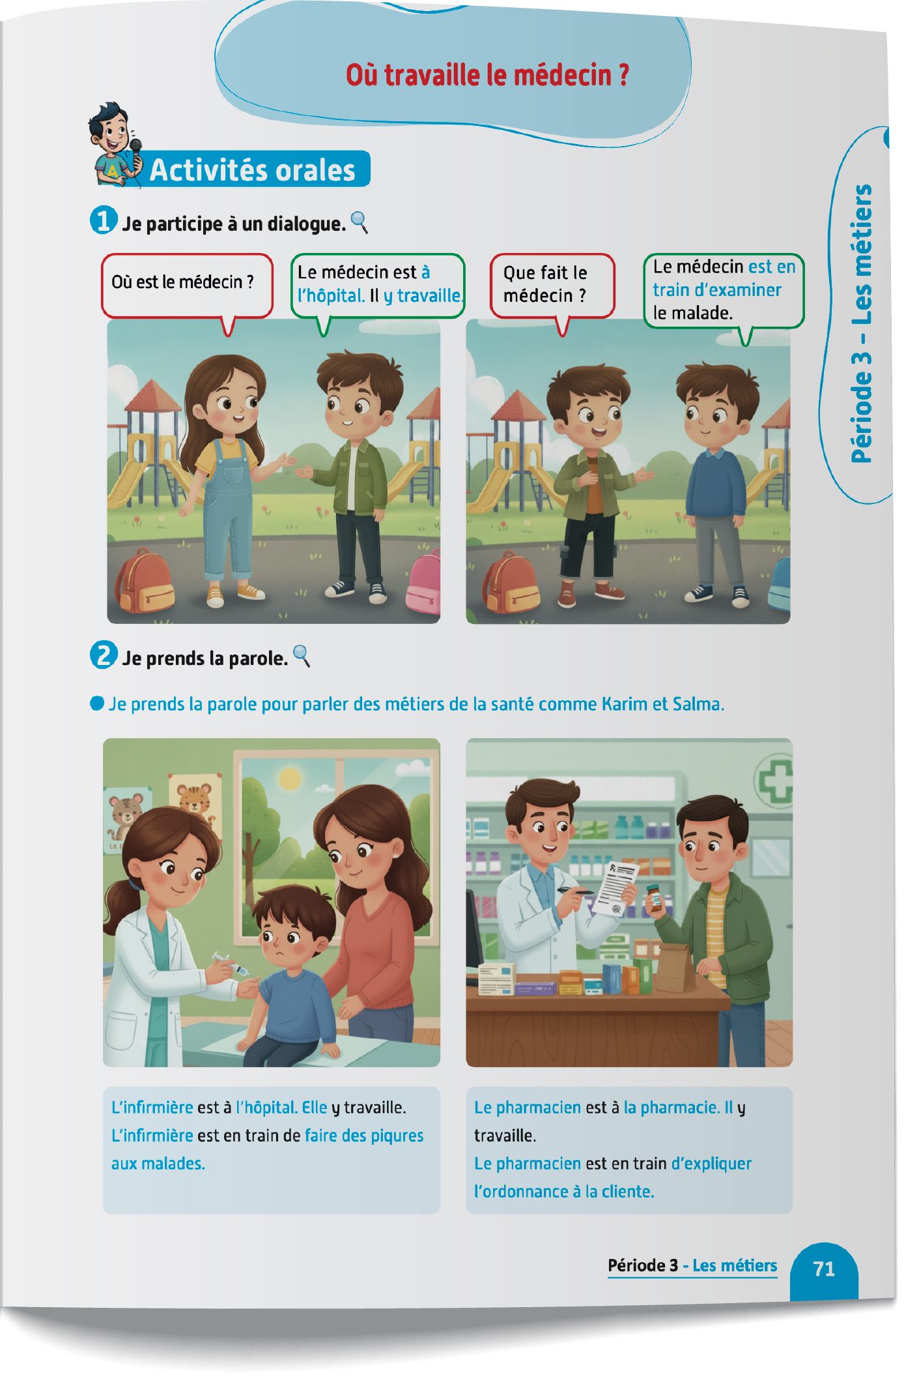
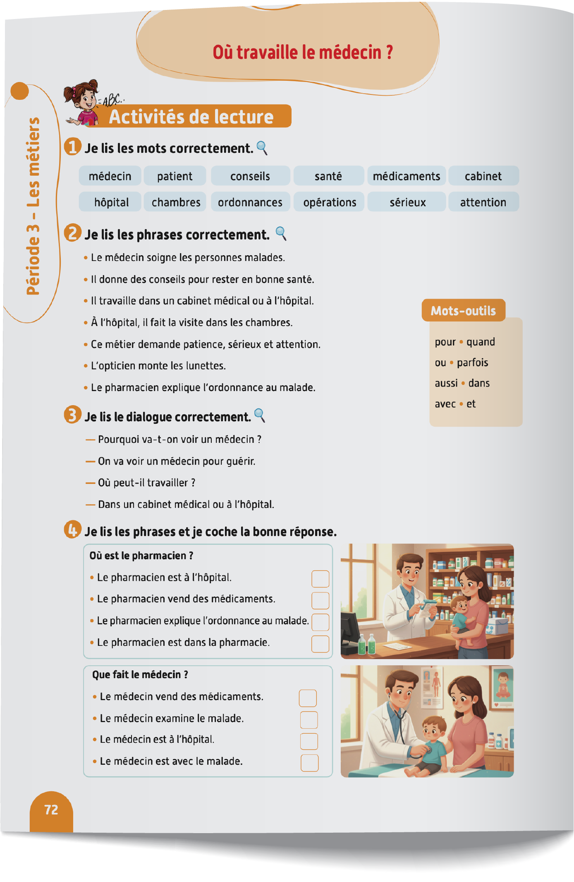
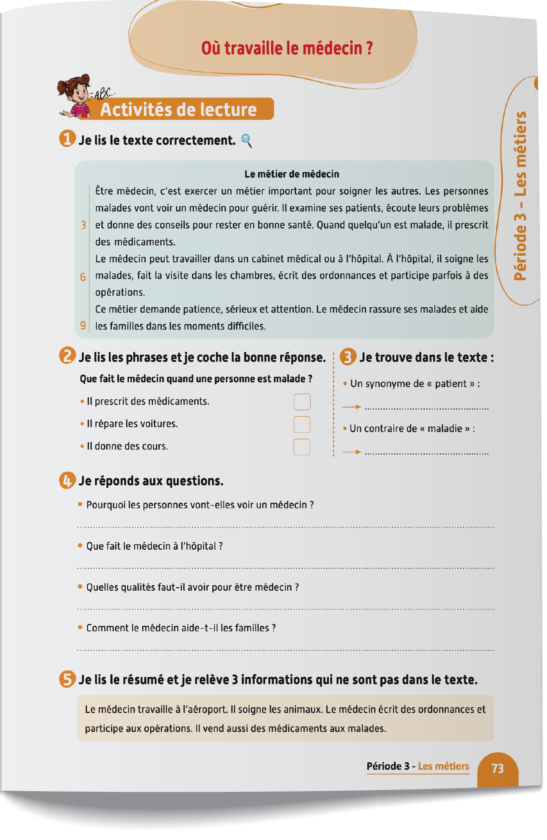
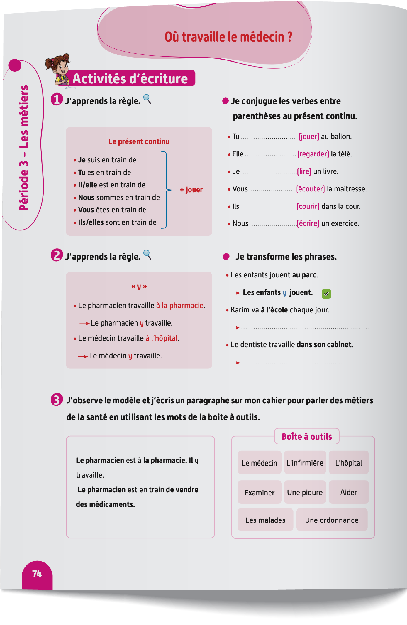
Contenu de la semaine
Réservé à l’enseignant (e)

Slide 5

Organisation de la semaine
Réservé à l’enseignant (e)
Séance 1
Séance 4
Présentation du vocabulaire
Exploitation du vocabulaire
Activités de vocabulaire sur livret
Oral – Dialogue
Lecture – Texte ( fluidité et compréhension)
Séance 2
Séance 5
Oral – Acte de parole 1
Ecrit – Point de langue 1
Lecture – Mots avec difficultés
Oral – Prise de parole
Ecriture – Texte
Séance 3
Séance 6
Oral - Acte de parole 2
Ecrit – Point de langue 2
Lecture – Phrases
Révision
Lecture offerte

Slide 6



Plan de la séance 3
Réservé à l’enseignant (e)
1. Acte de parole
Poser la question : Que fait ____________ ?
Répondre à la question : Que fait _______ ?
Poser la question : « Comment ça va ? »
Conjugaison : Le verbe au présent continu.
Lecture de phrases.

Slide 7



Bonjour les enfants ! La leçon de français commence maintenant. Soyez attentifs.

Slide 8

Aujourd’hui, nous allons apprendre à poser une question avec Majd et Nada. Soyez attentifs.

Slide 9

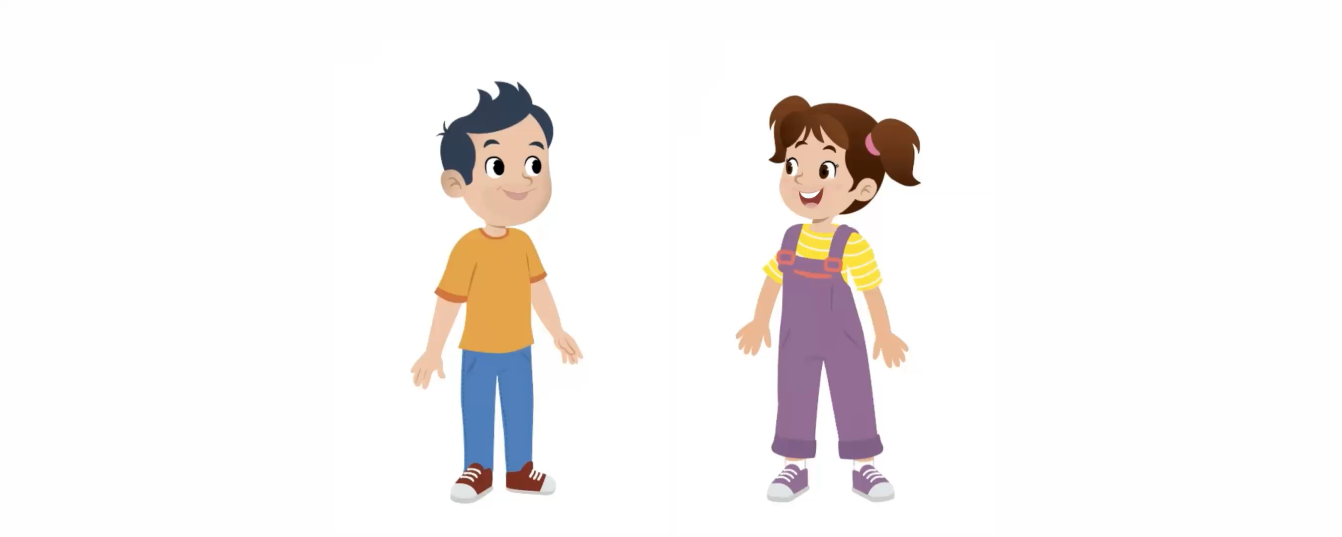


Lecture de la vidéo.

Slide 10
Maintenant, nous allons apprendre à poser les questions comme Majd et Nada. Répétons ensemble.
Que fait le médecin ?
Que fait l’infirmière ?

Slide 11

Maintenant, nous allons apprendre à répondre aux questions : « Que fait le médecin ? » « Que fait l’infirmière ? ».

Slide 12

Lecture de la vidéo.

Slide 13
Maintenant, nous allons apprendre à répondre comme Majd et Nada. Répétons ensemble.
Le médecin est en train d’examiner le malade.
L’infirmière est en train de faire des piqûres aux malades.

Slide 14
Voici d’autres exemples :
La pharmacienne est en train de vendre des médicaments.
L’opticien est en train de préparer des lunettes.

Slide 15






À votre tour. Qui veut passer au tableau pour jouer la scène ?
Que fait _________?
_____________ .

Slide 16
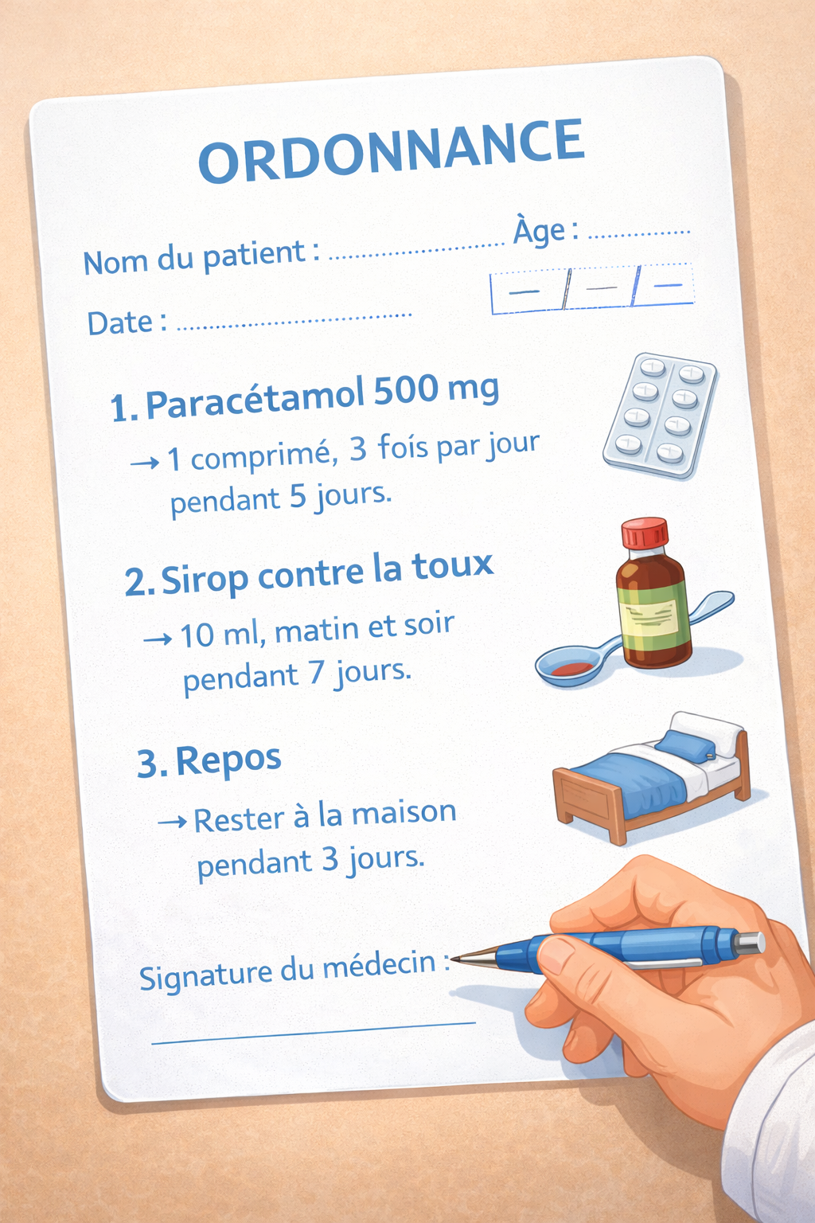

Qui veut passer au tableau pour jouer la scène ?
Que fait _________?
_____________ .

Slide 17


Qui veut passer au tableau pour jouer la scène ?
Que fait _________?
_____________ .

Slide 18


Chacun joue le dialogue avec son voisin.
Que fait _________?
_________ .

Slide 19

Plan de la séance 3
Réservé à l’enseignant (e)
Poser la question : Que fait ____________ ?
Répondre à la question : Que fait _______ ?
2. Ecrit : Point de langue
Conjugaison : Le verbe au présent continu.
Lecture de phrases.

Slide 20
Nous allons apprendre à conjuguer des verbes au présent continu.
Le présent continu

Slide 21


Lecture de la vidéo.

Slide 22
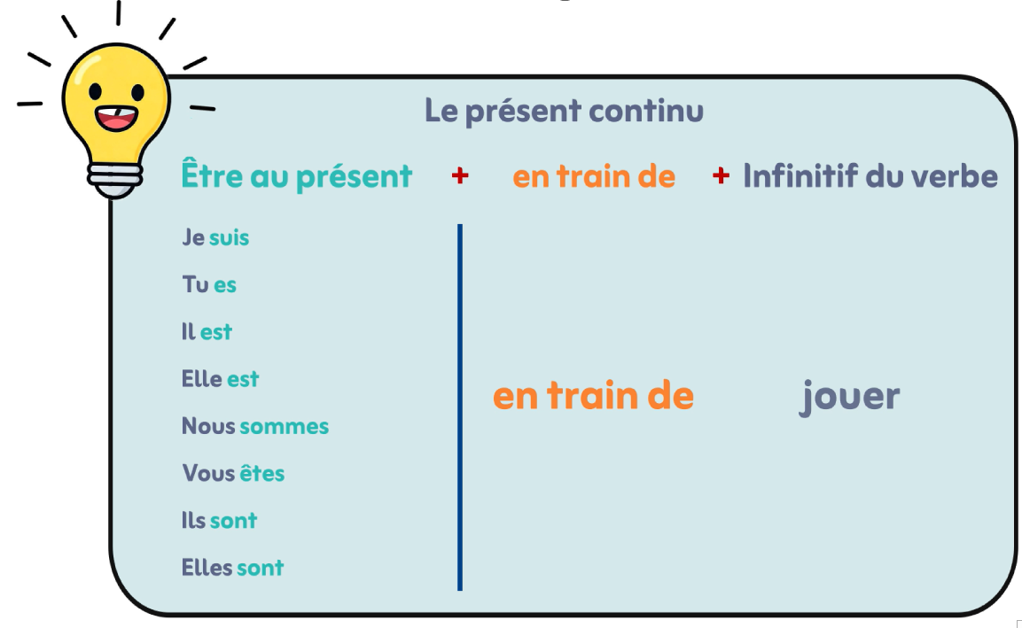
Répétons ensemble.

Slide 23

Prenez vos ardoises.

Slide 24
Sur vos ardoises, complétez la phrase avec le verbe « jouer » au présent continu.
Je ____________ ( jouer ) au ballon.

Slide 25
Levez les ardoises.

Slide 26
Corrigez.
Je suis en train de jouer au ballon.

Slide 27
Compétez la phrase avec le verbe écrire au présent continu.
Le médecin _________ (écrire) une ordonnance.

Slide 28
Levez les ardoises.

Slide 29
Corrigez.
Le médecin est en train d’écrire une ordonnance.

Slide 30
Compétez la phrase avec le verbe « donner » au présent continu.
L’infirmière ________ (donner) une piqure au patient.

Slide 31
Levez les ardoises.

Slide 32
Corrigez.
L’infirmière est en train de donner une piqure au patient.

Slide 33
Prenez vos livrets à la page 74.

Slide 34
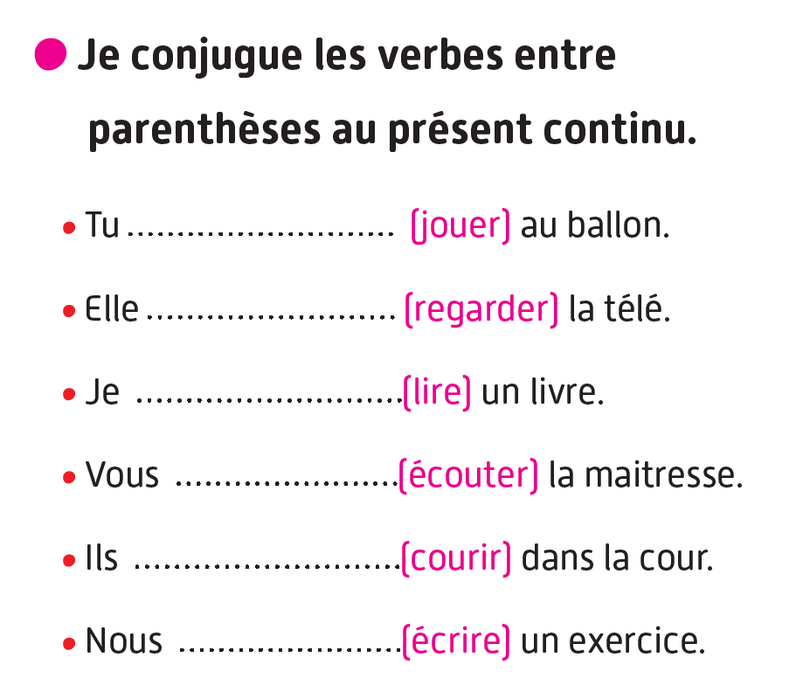

Vous allez faire l’activité 1. Je vais expliquer la consigne et passer entre les rangs pour vous aider.

Slide 35
Corrigez.
Tu es en train de jouer au ballon.
Elle est en train de regarder la télé.
Je suis en train de lire un livre.
Vous êtes en train d’écouter la maitresse.
Ils sont en train de courir dans la cour.
Nous sommes en train d’écrire un exercice.

Slide 36
Plan de la séance 3
Réservé à l’enseignant (e)
Poser la question : Que fait____________ ?
Répondre à la question : Que fait _______ ?
Conjugaison : Le verbe au présent continu.
3. Lecture
Lecture de phrases.

Slide 37

Maintenant, nous allons faire de la lecture.

Slide 38
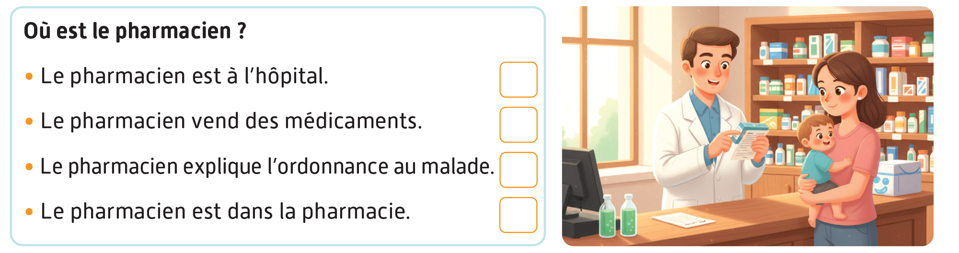
Observez cette image et lisez la question. Je vais vous proposer des réponses.
Où est le pharmacien ?

Slide 39

Prenez vos ardoises.

Slide 40

Ecrivez le numéro de la bonne réponse sur votre ardoise (1, 2, 3 ou 4).

Slide 41
Levez vos ardoises.

Slide 42
La bonne réponse est : « 4, le pharmacien est dans la pharmacie. » Qui veut lire et expliquer la réponse ?
X

Slide 43

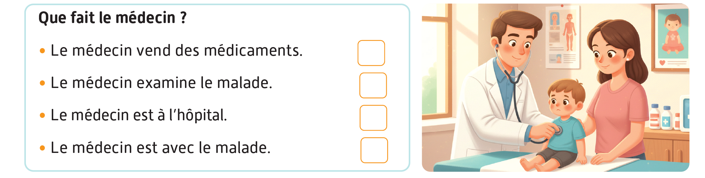
Prenez vos livrets à la page 72. Avec votre voisin, vous allez lire et répondre aux questions de l’activité 4. Je vais circuler entre les rangs pour vous aider.

Slide 44
La bonne est réponse est : « Le médecin examine le malade.» Qui veut lire et expliquer la réponse ?
X

Slide 45
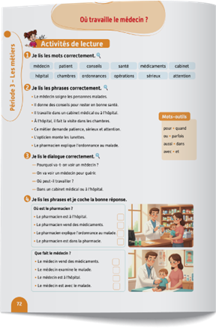
Notez les devoirs à faire à la maison. Vous allez lire et recopier le dialogue de la page 72.

Slide 46


La séance d’aujourd’hui est terminée. A bientôt.

